Slide 1


Развитие добровольчества (волонтерства) в образовательных организациях
Маскова Анна Вадимовна, методист ГБУ ДО ДДЮТ Выборгского района Санкт-Петербурга

Slide 2
Нормативно-правовая база
Национальный проект «Образование», проект «Социальная активность»
Концепция развития добровольчества (волонтерства) в Российской Федерации до 2025 года
Федеральный закон от 11 августа 1995 г. N 135-ФЗ
"О благотворительной деятельности и добровольчестве (волонтерстве)»
Государственная программа «Патриотическое воспитание граждан Российской Федерации на 2016-2020 годы»
Программа «Развитие добровольчества (волонтерства) в Санкт-Петербурге» на 2019 – 2025 годы

Slide 3
Реализация городской программы «Развитие добровольчества (волонтерства) в Санкт-Петербурге»
РМО
Доброуроки
Обучающие семинары, тренинги
Акции, мероприятия
Слеты, выездные смены

Slide 4
Сопровождение добровольческой деятельности
Сайт добровольцы России
Академия АВЦ Школы
Проект «Добро не уходит на каникулы»
Федеральная программа «Ты решаешь!»
Проект «Лига школьных волонтерских отрядов»

Slide 5

Волонтерская деятельность учащихся

Slide 6
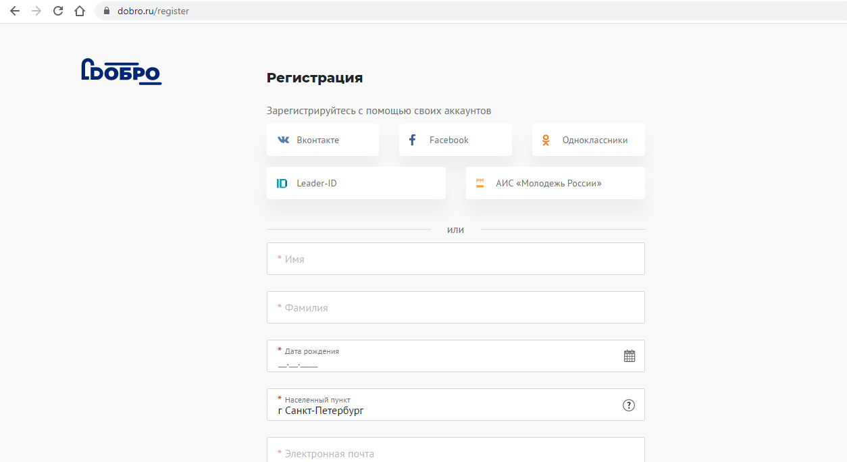
Регистрация на сайте dobro.ru

Slide 7

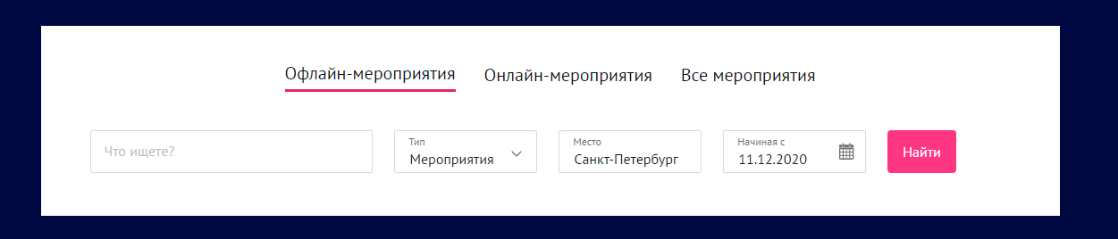
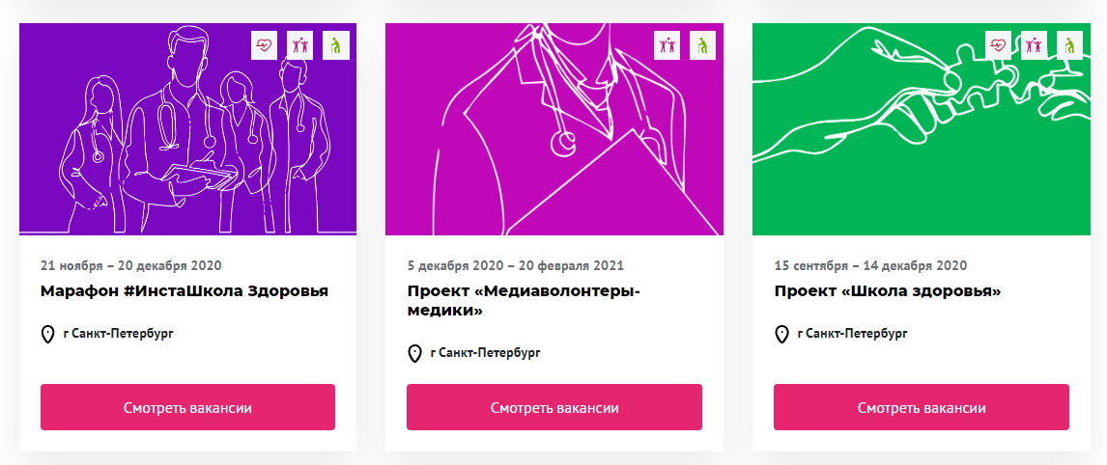
Участие в мероприятиях

Slide 8
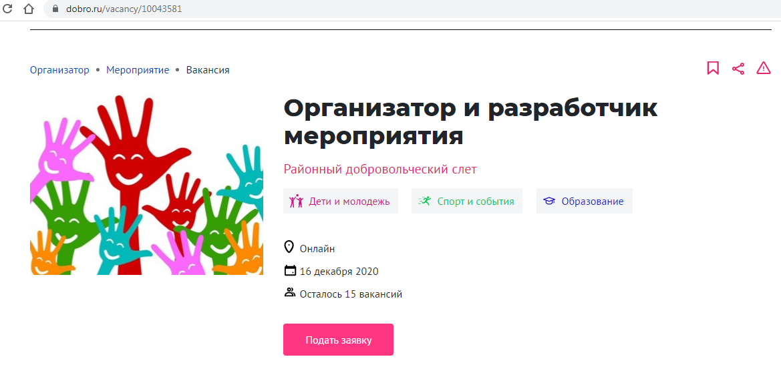
Участие в мероприятиях

Slide 9


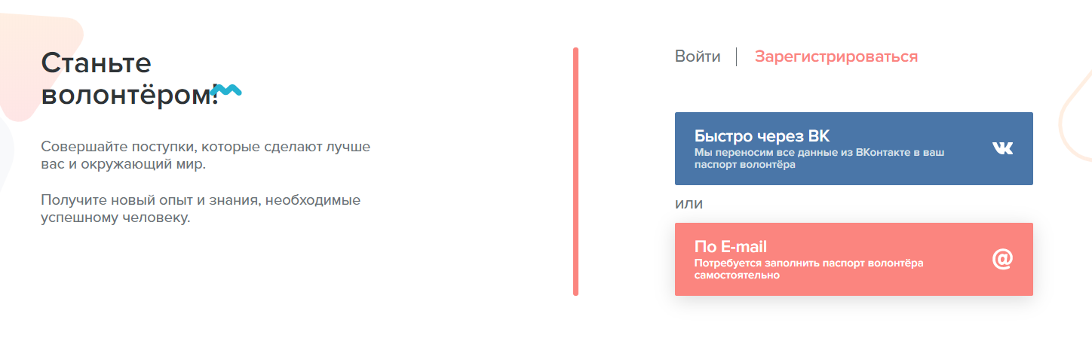

волонтёрыпобеды.рф

Slide 10
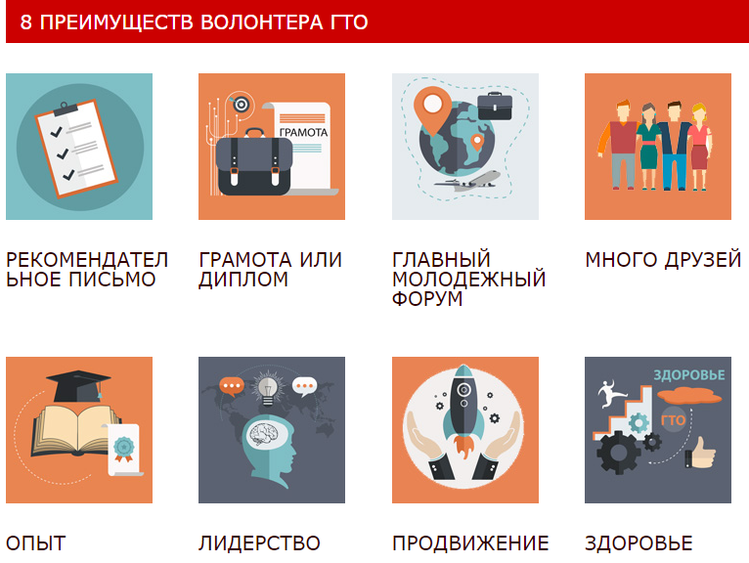
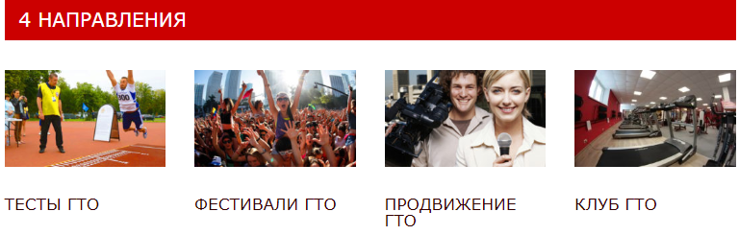

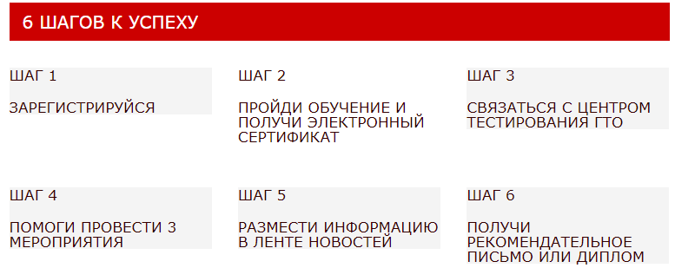
ВОЛОНТЕРЫ ГТО
Стать волонтером
Присоединиться

Slide 11

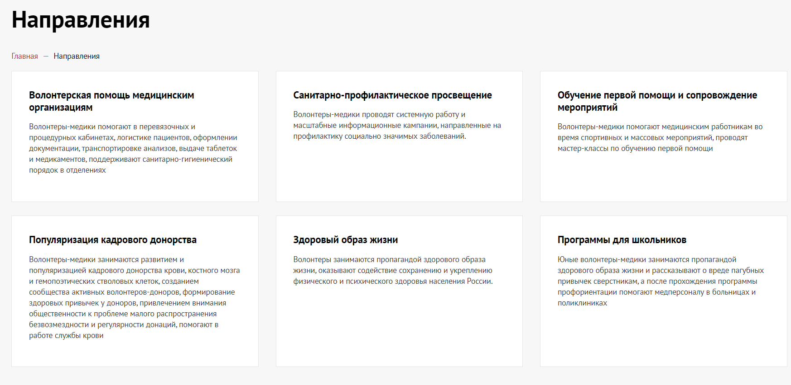
Зарегистрируйся на сайте - волонтеры-медики.рф
Вступи в региональную группу в вк-
https://vk.com/volmed_spb

Slide 12
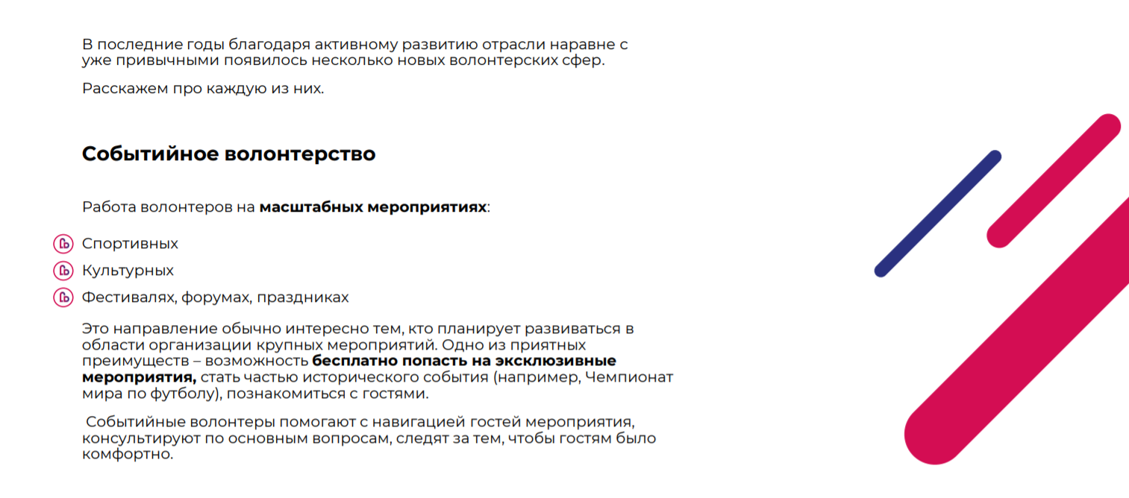
СОБЫТИЙНОЕ ВОЛОНТЕРСТВО

Slide 13
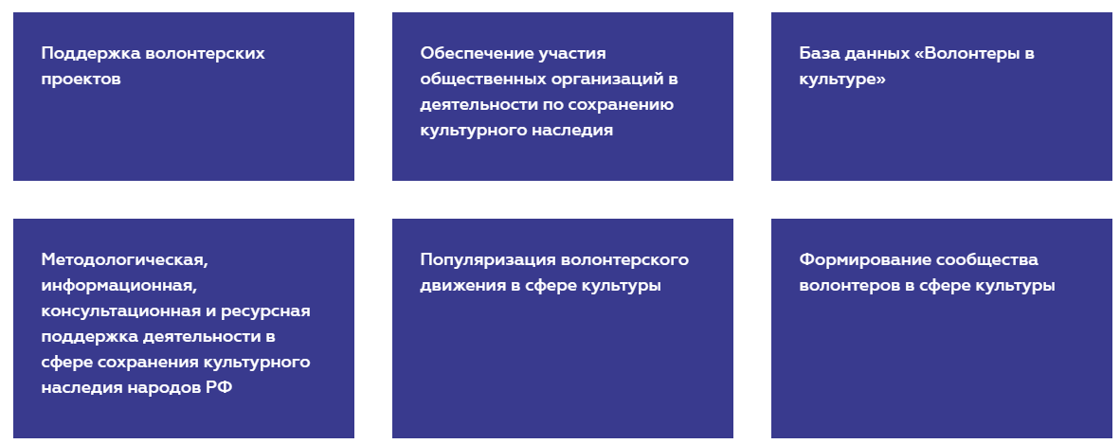

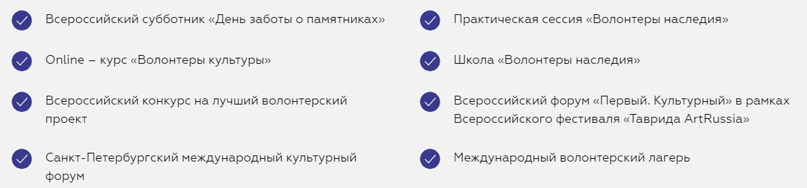
ВОЛОНТЕРЫ КУЛЬТУРЫ
Направления
Мероприятия

Slide 14
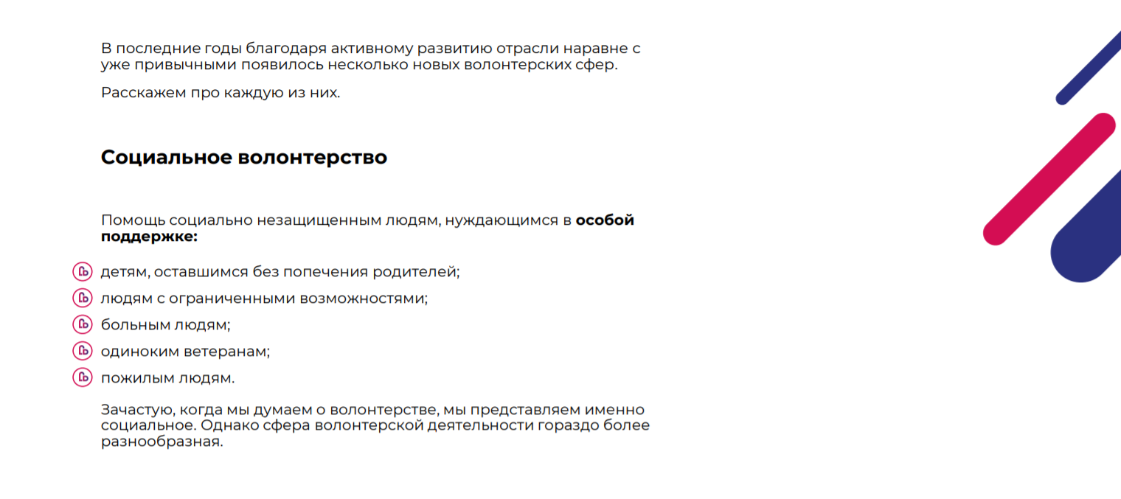
СОЦИАЛЬНОЕ ВОЛОНТЕРСТВО

Slide 15
Образовательное волонтерство: знания – каждому!
Образовательное волонтерство — сфера добровольческой деятельности, которая позволяет оказать помощь людям в одной из самых значимых областей — получении знаний. Оно подразумевает преподавание на безвозмездной основе по программам общего и дополнительного образования, организацию мастер-классов, научных лагерей, экспедиций и олимпиад.
Направления обучения
Гуманитарное
Художественное
Физкультурно-спортивное
Научно-техническое
Декоративно-прикладное
Волонтерство за рубежом
ВОСТРЕБОВАННОСТЬ: Разнообразные организации по всему миру, в том числе ООН, предлагают стать волонтером в сфере образования. Как правило, это подразумевает работу за границей, в развивающихся странах.
ВОЗМОЖНОСТИ ВОЛОНТЕРСТВА: Дает возможность посмотреть мир, изучить менталитет и культуру разных стран.
ТРЕБОВАНИЯ К ВОЛОНТЕРАМ: От волонтеров требуется, как правило, высшее образование и отличное владение иностранным языком.

Slide 16
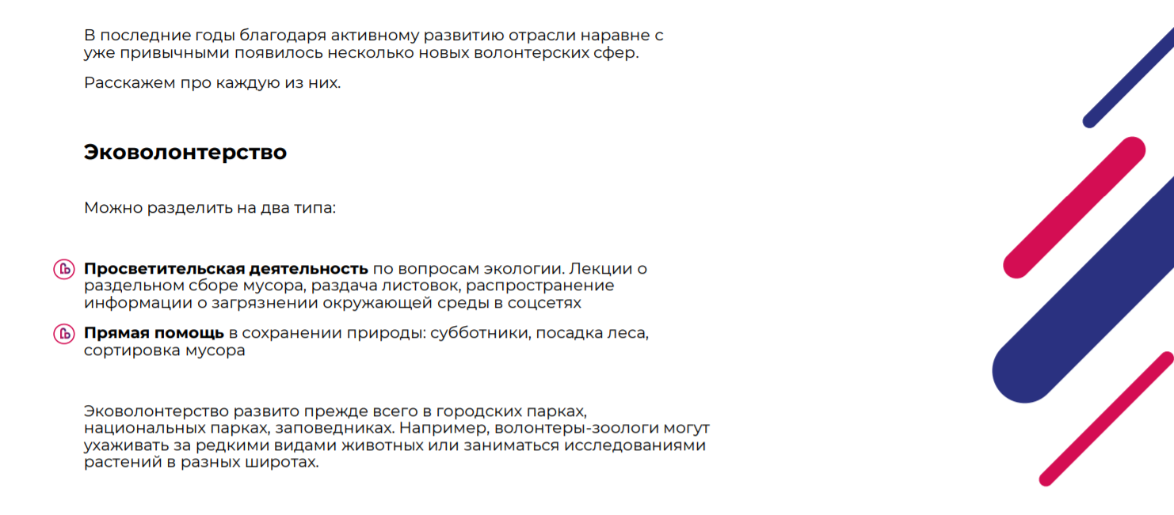
ЭКОВОЛОНТЁРСТВО

Slide 17


Slide 18
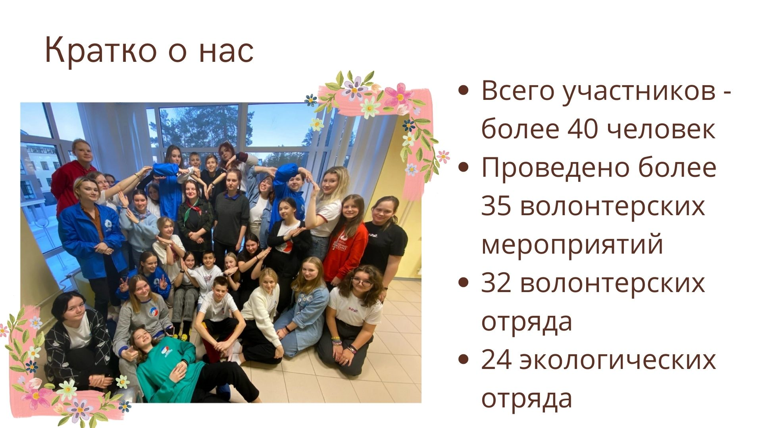

Slide 19
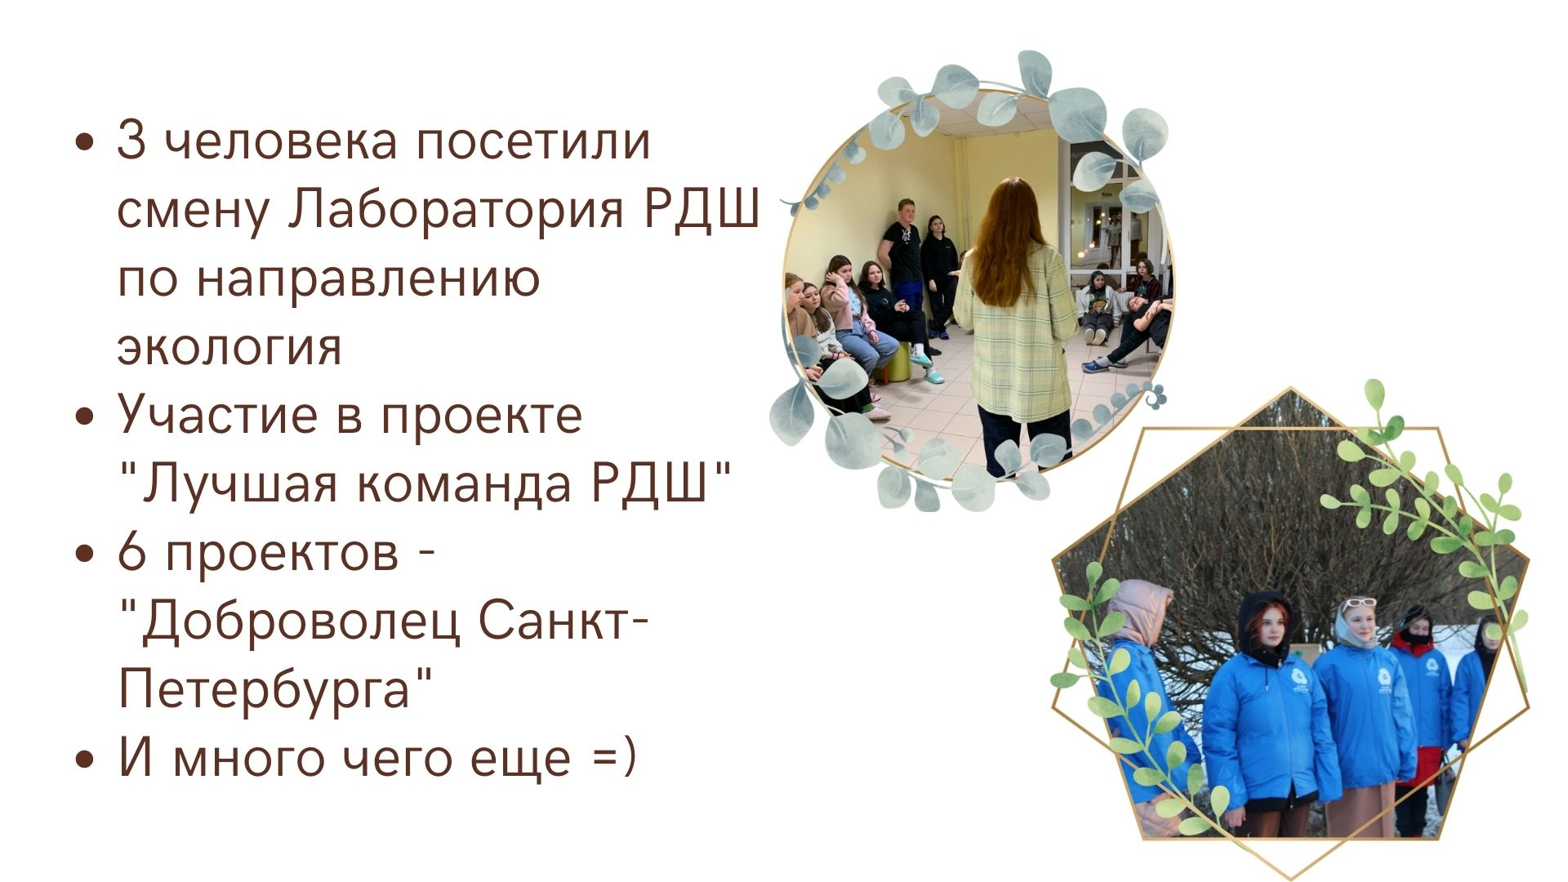

Slide 20


Slide 21


Slide 22
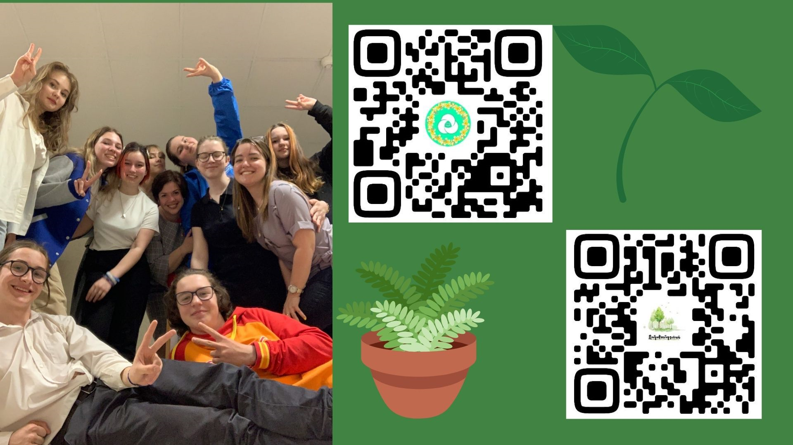

Slide 23


Slide 24


